Slide 1
Порядок проведення процедури забору Проби(сеча). Процедура обробки Зразків. Завершення процедури забору Проби.

Slide 2
Порядок проведення процедури забору Проби(сеча):
Роль Допінг-офіцера в цій процедурі – направляти Спортсмена. Персонал Пункту Допінг-контролю не повинен брати в руки вибраний Спортсменом інвентар, до того часу поки Спортсмен не здасть Пробу, крім випадків, коли Спортсмен спеціально просить про це

Slide 3
Порядок проведення процедури забору Проби(сеча):
1. Коли Спортсмен вказує, що він / вона готовий надати зразок, ДО повинен забезпечити, щоб Спортсмен був поінформований про свої права та обов'язки та впевнитись, що Спортсмен розуміє процедуру забору Проб.

Slide 4
Порядок проведення процедури забору Проби(сеча):
2. Спортсмен повинен вибрати запечатану мірну ємність для забору Проби сечі та перевірити, що вона порожня, чиста і недоторкана. Рекомендується мати принаймні три (3) запечатані мірні ємності для забору Проб сечі, з яких Спортсмен може зробити свій вибір.

Slide 5
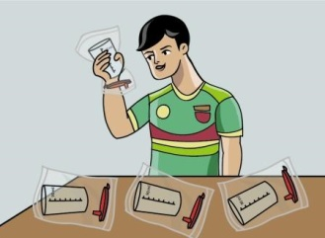
Порядок проведення процедури забору Проби(сеча):

Slide 6
Порядок проведення процедури забору Проби(сеча):
3. Допінг-офіцер або шаперон та Спортсмен повинні пройти до туалетної кімнати для забору зразка.
4. Допінг-офіцер або Шаперон, який спостерігає за процедурою здачі зразка Спортсмена, повиненбути однієї статі зі Спортсменом.

Slide 7
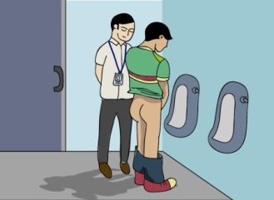
Порядок проведення процедури забору Проби(сеча):

Slide 8
Порядок проведення процедури забору Проби(сеча):
5. Якщо Спортсмен є неповнолітньою особою та / або має інвалідність (див. Посилання 6.7, 6.8), представник Спортсмена може за згодою Спортсмена супроводжувати його / ї в туалетну кімнату, щоб спостерігати за Шапероном чи ДО, коли Спортсмен проходить процедуру здачі Проби сечі, але не може спостерігати за Спортсменом під час того,як Спортсмен здає зразок, крім випадків, коли Спортсмен це дозволив. Якщо Спортсмен є неповнолітньою особою та / або має інвалідність та вирішує, щоб його / її спортсменський представник спостерігав за Спортсменом під час процедури здачі Зразку, цей факт повинен бути задокументований у формі Додаткового Звіту. У всіх випадках Шаперон або Допінг-офіцер зобов'язаний безпосередньо спостерігати за Спортсменом під час здачі Зразку сечі.

Slide 9
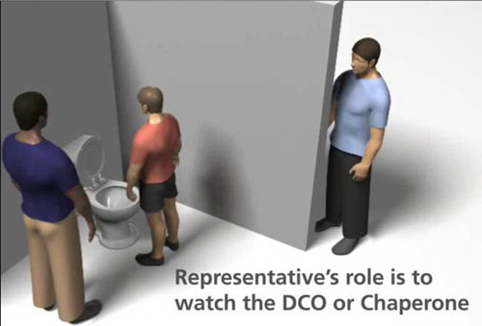
Порядок проведення процедури забору Проби(сеча):

Slide 10
Порядок проведення процедури забору Проби(сеча):
6. Спортсмен повинен помити руки перед здаванням Зразка, щоб забезпечити їх чистоту і не забруднити Зразок сторонніми домішками.
7. Спортсменові слід доручити видалити тільки саму ємність з запечатаного мішка та не видаляти кришку до того часу, поки Зразок не буде наданий.

Slide 11
Порядок проведення процедури забору Проби(сеча):
8. Вирішальне значення має безпосереднє спостереження за сечею, що проходить від Спортсмена до мірної ємності. Допінг-офіцер або Шаперон повинен свідчити про фактичне надання Зразків сечі Спортсменом, щоб забезпечити відсутність втручання, заміни або забруднення Зразка під час збирання. Допінг-офіцер або Шаперон повинен пояснити Спортсменові, що для того, щоб бути впевненим у тому,що саме Спортсмен здав Зразок ,під час самої процедури здачі Зразка сечі ніщо не повинно закривати поле зору ДО або Шаперона.

Slide 12
Порядок проведення процедури забору Проби(сеча):
9.Під наглядом Допінг-офіцера або Шаперона Спортсмен повинен здати 90 мл сечі у мірну ємність; також , Допінг-офіцер або Шаперон має право спонукати Спортсмена до звільнення його сечового міхура повністю і забезпечити якомога більшу кількість сечі в мірній ємності. Якщо мірна ємність повністю заповнена, а сечовий міхур Спортсмена ще не порожній, то Спортсмен може завершити спорожнення його / її сечового міхура у туалет.

Slide 13
Порядок проведення процедури забору Проби(сеча):

Slide 14
Порядок проведення процедури забору Проби(сеча):
10. Щоб захистити Зразок сечі, Спортсмен повинен якнайшвидше вдягути кришку на мірну ємність з сечею.
11. Після цього спортсмени повинні спустити воду в унітазі для того , щоб не залишалося залишків сечі.

Slide 15
Порядок проведення процедури забору Проби(сеча):
12. Якщо Спортсмен бажає помити руки після надання Зразка, ДО або Шаперон повинен переконатися ,що мірна ємність з сечею надійно закрита і стоїть у безпечному місці, і закрита мірна ємність постійно в полі зору ДО або Шаперона .

Slide 16
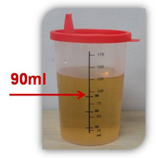
Порядок проведення процедури забору Проби(сеча):

Slide 17
Порядок проведення процедури забору Проби(сеча):
13. Мірна ємність зі Зразком постійно завжди знаходитись у полі зору Спортсмена ,ДО або Шаперона до того часу, поки Зразок не буде розлито і герметично запаковано в КІТи.

Slide 18
Порядок проведення процедури забору Проби(сеча):
14. Якщо представник Спортсмена пройшов на Пункт допінг-контролю зі Спортсменом, він / вона повинен бути присутнім протягом решти процедури.
15. Допінг-офіцер або Шаперон, який був свідком здачі Зразка, підписує рядок "Свідок здачі Проби" у Протоколі Допінг-контролю, щоб підтвердити,що Спортсмена здав Зразок відповідно до правил та інструкцій.

Slide 19
Процедура обробки Зразків:
Об’єм сечі,зданий атлетом повинен бути не менше 90 мл сечі.

Slide 20
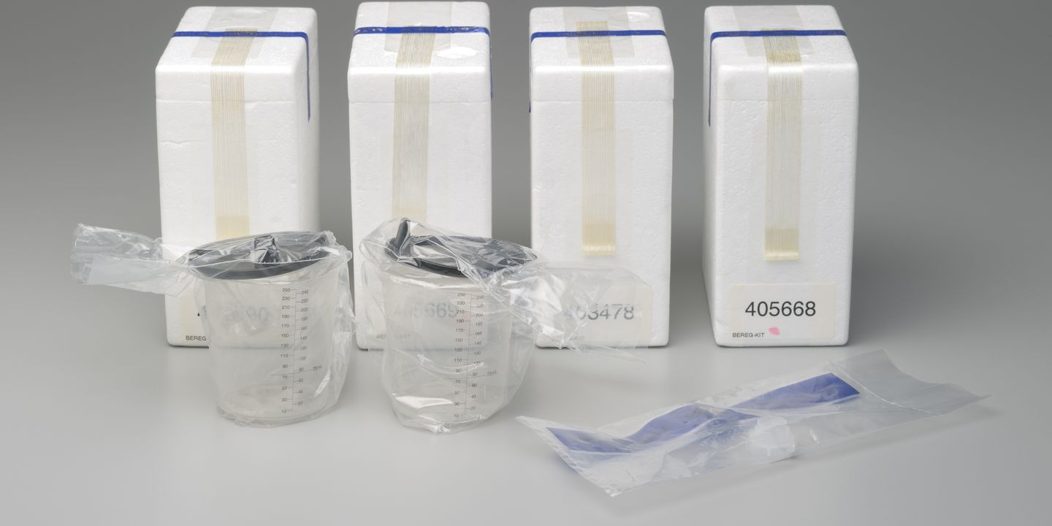
Процедура обробки Зразків:
Спортсмен має щонайменше три КІТи на вибір.

Slide 21
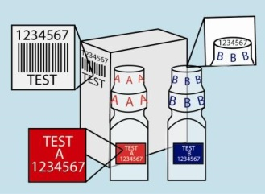
Процедура обробки Зразків:
Спортсмен перевіряє, що пляшки A та B та всі інші частини КІТа мають однаковий ідентифікаційний номер.

Slide 22
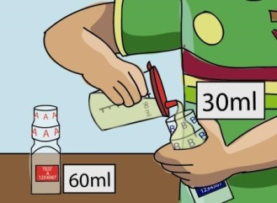
Процедура обробки Зразків:
Мінімальна кількість 30 мл сечі виливається у пляшку В.
Мінімальна кількість 60 мл сечі виливається в пляшку А.

Slide 23
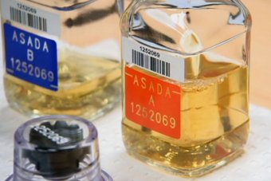
Процедура обробки Зразків:
Пляшки A і B надійно закручуються.

Slide 24
Процедура обробки Зразків:
Ідентифікаційний номер контейнера, об’єм та питома вага записуються у Протоколі допінг-контролю.

Slide 25
Процедура обробки Зразків. Вимірювання питомої ваги.
1. При використанні смужки реагенту питома вага повинна бути більше або дорівнює 1.010.
ПРИМІТКА. При використанні рефрактометра питома вага повинна бути більшою або рівною 1.005.
2. Якщо вимірювання питомої ваги виходить за межі необхідного діапазону, спортсмен повинен бути поінформований про те, що його первісний зразок не відповідає нормам Лабораторії, і буде зібраний додатковий зразок. Всі зразки, зібрані від спортсмена, будуть оброблені та відправлені в лабораторію для аналізу та звітності.
ПРИМІТКА. Якщо питома вага першого зразка не відповідає мінімальній вимозі, допінг-офіцер може попросити спортсмена не вживати більше напоїв,щоб наступний зразок відповідав вимогам.

Slide 26
Процедура обробки Зразків:
Всі розділи Протоколу Допінг-контролю повинні бути заповнені,а ті що не потрібні, мають бути перечеркнуті лінією.

Slide 27

Процедура обробки Зразків:
Спортсмен є останньою особою, яка підписує Протокол допінг-контролю.

Slide 28
Завершення процедури забору Проби
1. Всі розділи Протоколу Допінг-контролю заповнені .
2. Всі підписи є розбірливими.
3. Всі часові інтервали в Протоколі Допінг-контролю в хронологічному порядку.
4. Журнал входу / виходу завершено.
5.Всі ідентифікаційні номери Проб в Chain of Custody Form перевіряються перехресною вибіркою.

Slide 29
Завершення процедури забору Проби
6. Всі лабораторні копії Протоколів Допінг-контролю та Chain of Custody Form входять до складу транспортної сумки кур'єра з Пробами.
7. Час закриття сумки кур’єра та номер печатки(накладної) фіксуються у Chain of Custody Form , і всі перевезення передавання з рук в також задокументовані.
8. Все обладнання та документація складаються і не залишаються на Пункті Допінг-контролю.

